Slide 1
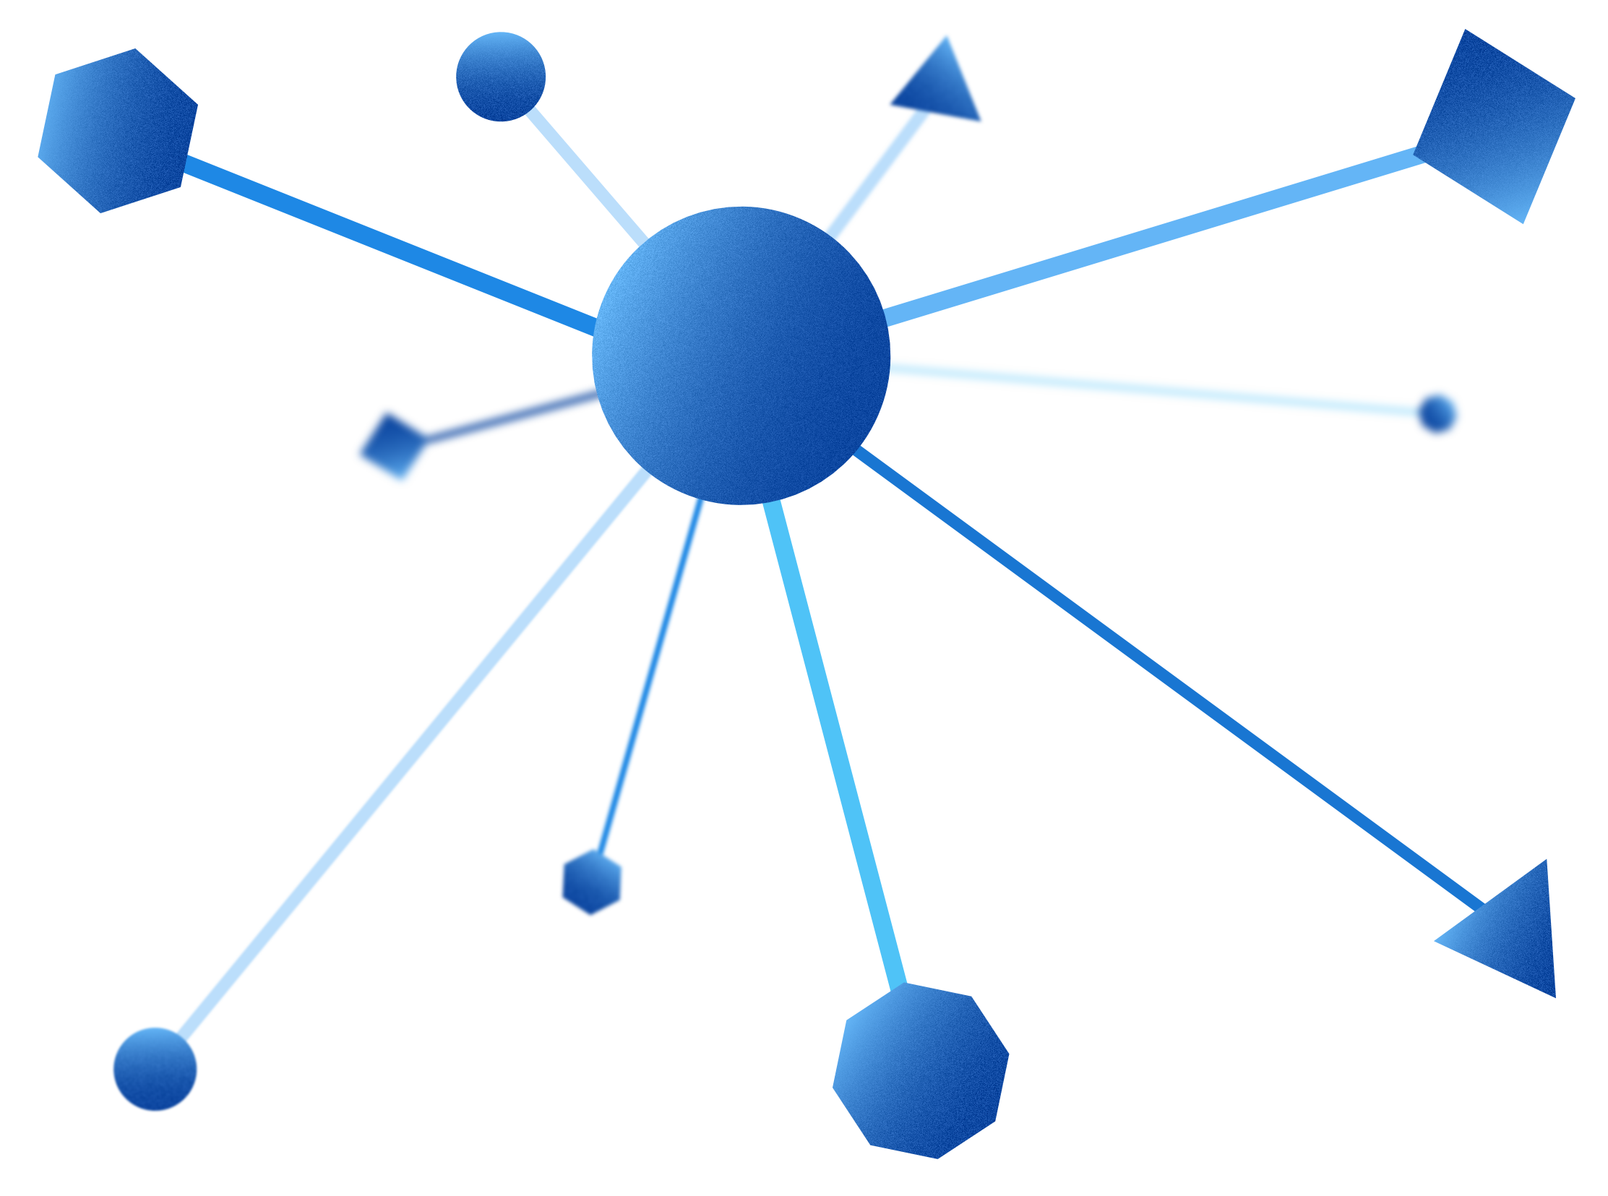

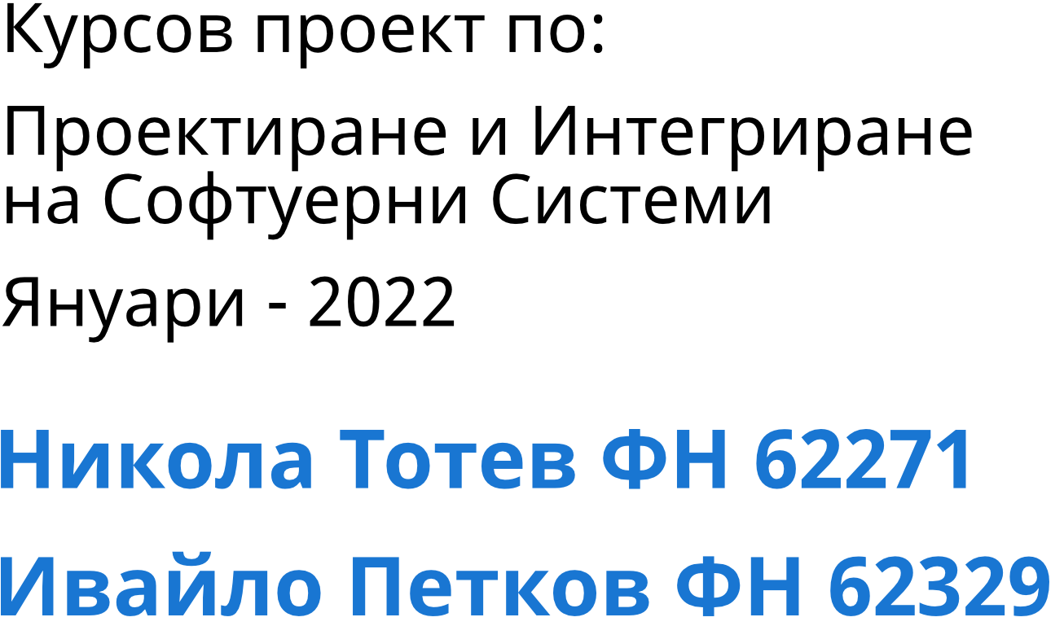

Slide 2
Съдържание
Въведение
Използвани технологии
Описание на архитектурата
Реализация на системата
Внедряване
Демо

Slide 3
Въведение
LoRaNet – модерна сензорна мрежа
Гъвкав подход за мониторинг на различни системи
C# Сървър
Уеб и Мобилен клиент

Slide 4
Използвани технологии
Arduino
LoRa, LoRaWAN
The Things Network
Blazor Server (ASP.NET), Signal R, REST API
MSSQL
React
Flutter
Docker

Slide 5
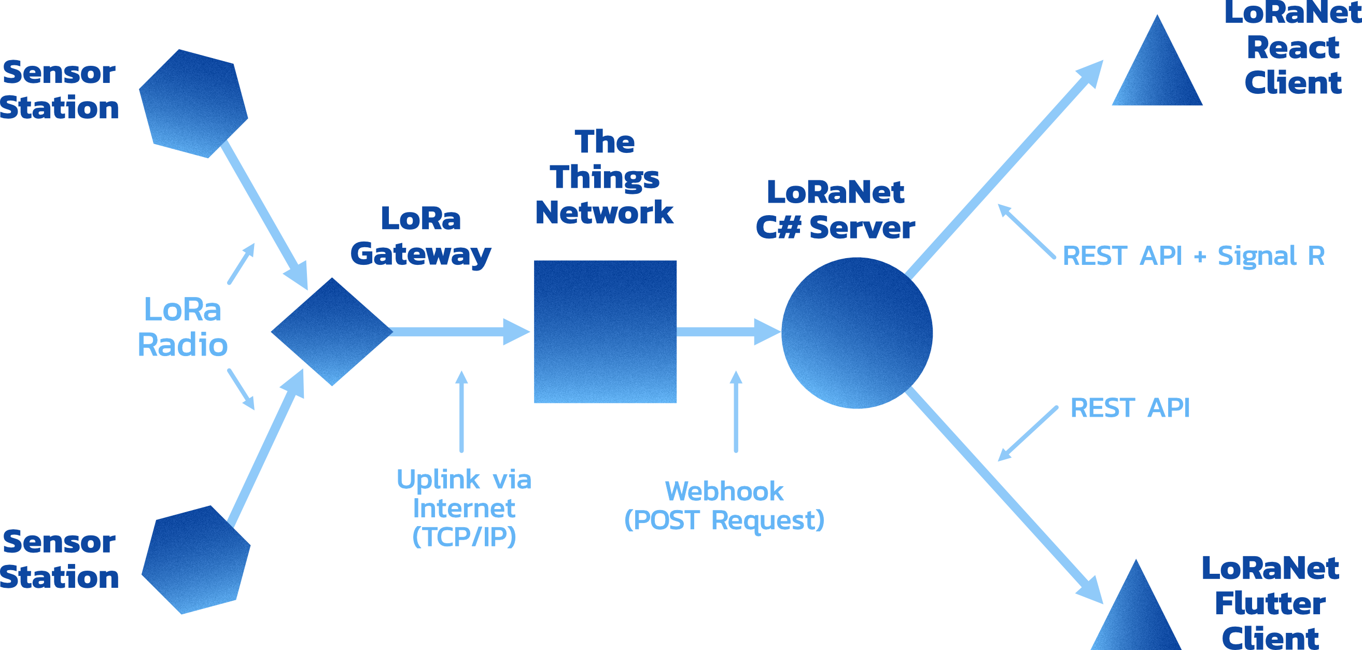
Описание на архитектурата

Slide 6
Реализация на системата
База от данни
Сървър
Сензорни станции
Flutter клиент
React клиент

Slide 7
База от данни
MSSQL
SQL Management Studio
Store Procedures

Slide 8
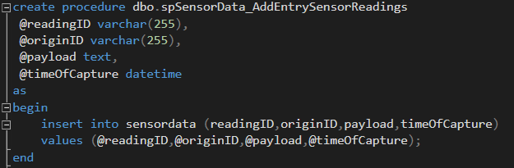
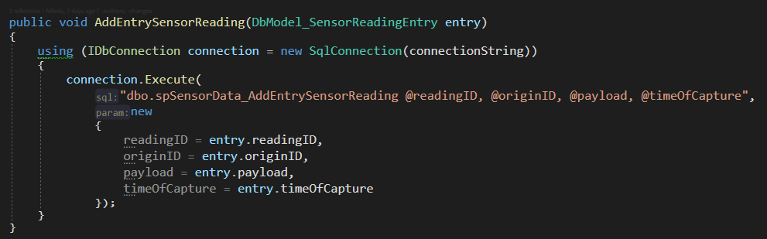

Slide 9
Сървър
C#
ASP.NET (Blazor Server App)
Webhooks от TTN
REST API
Signal R
Docker

Slide 10
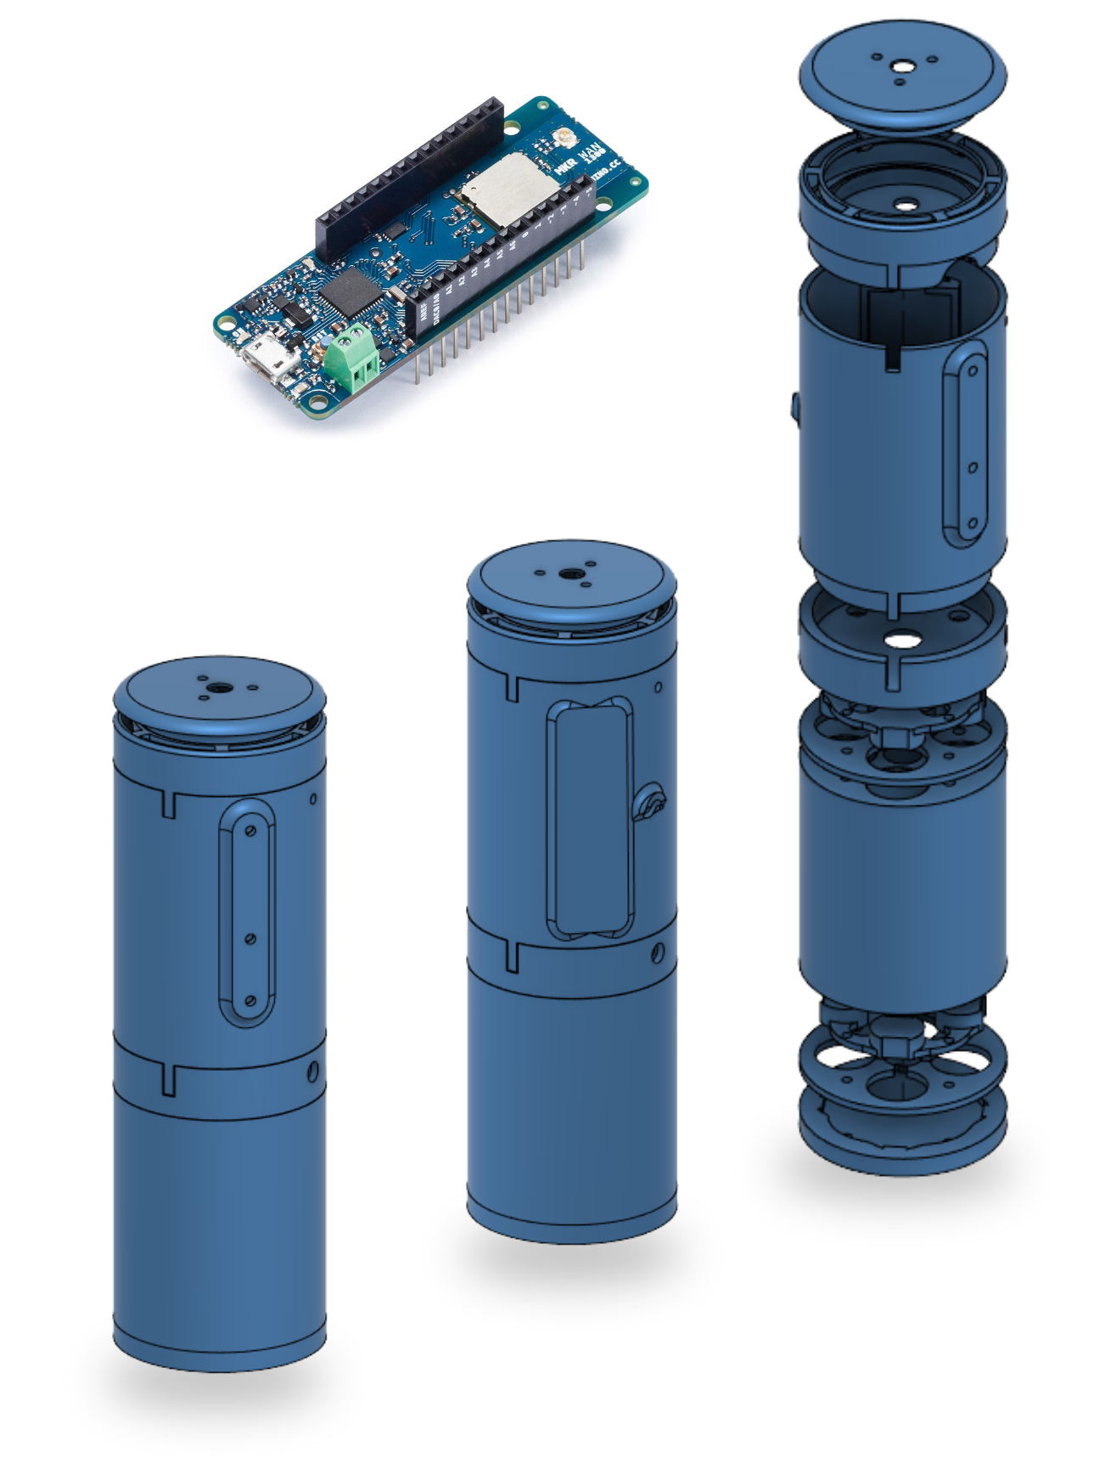


Сензорни станции
Arduino MKR 1300/1310
LoRa Radio
3Д принтирани
Температура, влажност, др.
Arduino IDE

Slide 11
Flutter клиент
REST API
Предназначен за мобилни устройства
Arduino Studio

Slide 12
React клиент
Typescript
React
Material UI
SignalR
Docker

Slide 13
Внедряване
База от данни
Сървър
Фърмуера на станциите
Flutter клиент
React клиент

Slide 14
База от данни
Хостване на базата използвайки Smarter ASP.NET
Production query
Connection String

Slide 15
Сървър
Публикуване директно от Visual Studio
Тестване със SOAP UI
Създаване на docker контейнер

Slide 16
Фърмуер на станциите
Arduino IDE
Проверка на статуса чрез вградения OLED екран

Slide 17
Flutter клиент
Използваме Google Play за разпространение на софтуера

Slide 18
React клиент
Публикуване директно на build директорията
Създаване на docker контейнер

Slide 19
Демо

